Slide 1
Les lois simples des gaz
Chapitre 1 et 2

Slide 2
Objectifs de l’élève
Pouvoir expliquer un phénomène macroscopique (volume, température, pression, quantité) à l’aide de la théorie cinétique (p. 35-37, p. 50-51)
Nommer et expliquer la conséquence des quatre hypothèses de la théorique cinétique (p. 41-42)
Particule à masse fixe, volume négligeable
Constamment en mouvement et aléatoire
Collisions élastiques
Distribution des vitesses proportionnelle à la température
Résolution de problème avec lois simples (p.66 à 81)

Slide 3
Les lois simples (retenir la formule)
Relation entre pression et volume: loi Boyle-Mariotte
$P_{1}V_{1}= P_{2}V_{2}$ (n, T constantes)
Relation entre température et volume: loi de Charles
$\frac{V_{1}}{T_{1}}=\frac{V_{2}}{T_{2}}$ (n, P constantes)
Relation entre pression et température: loi de Gay-Lussac
$\frac{P_{1}}{T_{1}}=\frac{P_{2}}{T_{2}}$ (n, V constants)
Relation entre volume et quantité: loi d’Avogadro
$\frac{V_{1}}{n_{1}}=\frac{V_{2}}{n_{2}}$ (T, P constantes)
Relation entre pression et quantité
$\frac{P_{1}}{n_{1}}=\frac{P_{2}}{n_{2}}$(V, T constants)

Slide 4
Conventions à mémoriser
TPN (température et pression normale)
T = 0°C = 273K et P = 101.3 kPa = 1 atm
TAPN (température ambiante et pression normale)
T = 25°C = 298K et P = 101.3 kPa = 1 atm
Convertir Celcius à Kelvin et vice-versa
Convertir atm, kPa et mm Hg

Slide 5
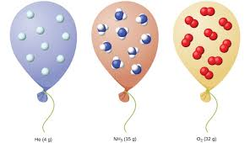
L’hypothèse d’Avogadro
Des gaz différents, mais:
Volumes égaux
Températures égales
Pressions égales
Ces ballons contiennent le même nombre de particules.

Slide 6
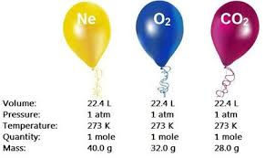
L’hypothèse d’Avogadro
Les masses seront différentes, car les masses moléculaires sont différentes.
Donc n_{a} = n_{b}
Permet l’identification de gaz inconnus
Ex. p. 87 #17, 18
T, P et V identique

Slide 7
Volume molaire d’un gaz
Constat suite à l’hypothèse d’Avogadro:
La nature du gaz ne changera pas le volume occupé. Une mole de gaz, aux même conditions de température et de pression, occupera la même espace.
TPN
Volume molaire = 22,4 L/mol
TAPN
Volume molaire = 24.5 L/mol
La connaissance de ces valeurs peuvent accélérer la résolution de problèmes, mais je ne suggère pas de les mémoriser car on peut toujours les calculer. Tu peux te servir de ces valeurs si tu désires.
Nécessaire pour #22 et 23, mais dans un test je veux juste que tu comprennes la relation $\frac{V_{1}}{n_{1}}=\frac{V_{2}}{n_{2}}$

Slide 8
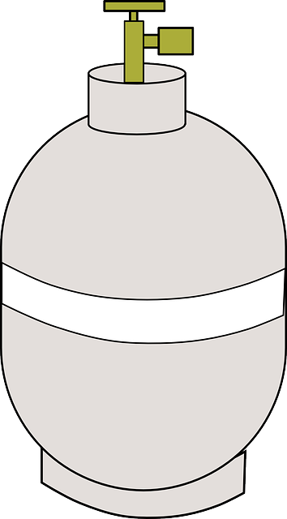
Pression – petite nuance
Pour qu’un gaz puisse sortir d’un contenant, la pression interne doit être supérieure à la pression externe
P_{int} > P_{ext}
Si rien sort du contenant, le contenant n’est pas vide
P_{int =} P_{ext}
Ce détail est important pour 2 numéros dans le cahier
P. 84 #8 et 16

Slide 9
Exemple du cahier: p. 83 #7
Un gaz occupe un volume de 45 mL à une pression de 680 mm Hg. À température constante, quel sera le volume de ce gaz si on amène la pression à 120 kPa?

Slide 10
Pratique
Un échantillon de He_{(g)} est récolté à TAPN dans une balle élastique de 2.5L. Si la balle est immergé dans un contenant d’eau, aussi à la température ambiante, alors que la pression augmente à 110.6 kPa, quelle sera le volume finale de la balle?

Slide 11
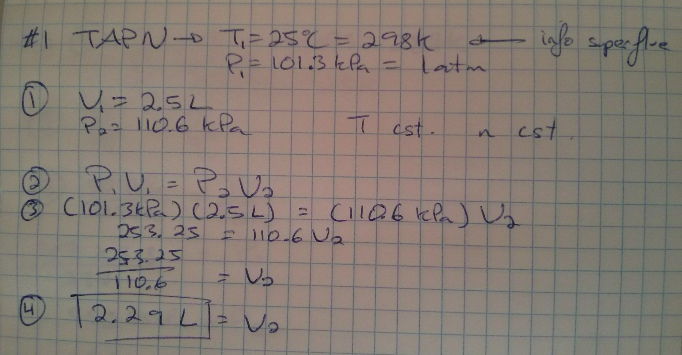
Solution #1
Un échantillon de He_{(g)} est récolté à TAPN dans une balle élastique de 2.5L. Si la balle est immergée dans un contenant d’eau, aussi à la température ambiante, alors que la pression augmente à 110.6 kPa, quelle sera le volume finale de la balle?

Slide 12
Pratique
Un échantillon de 28.7 ml de O_{2(g)} est prélevé dans une seringue en verre à TAPN. Si la seringue est placé dans un four à 65°C jusqu’à ce que la température du gaz s’équillibre.
A) Quel volume occupera l’oxygène si la pression reste constante?
B) Si la seringue peut contenir jusqu’à 50 mL, est-ce que le piston pourra contenir tout le gaz?

Slide 13
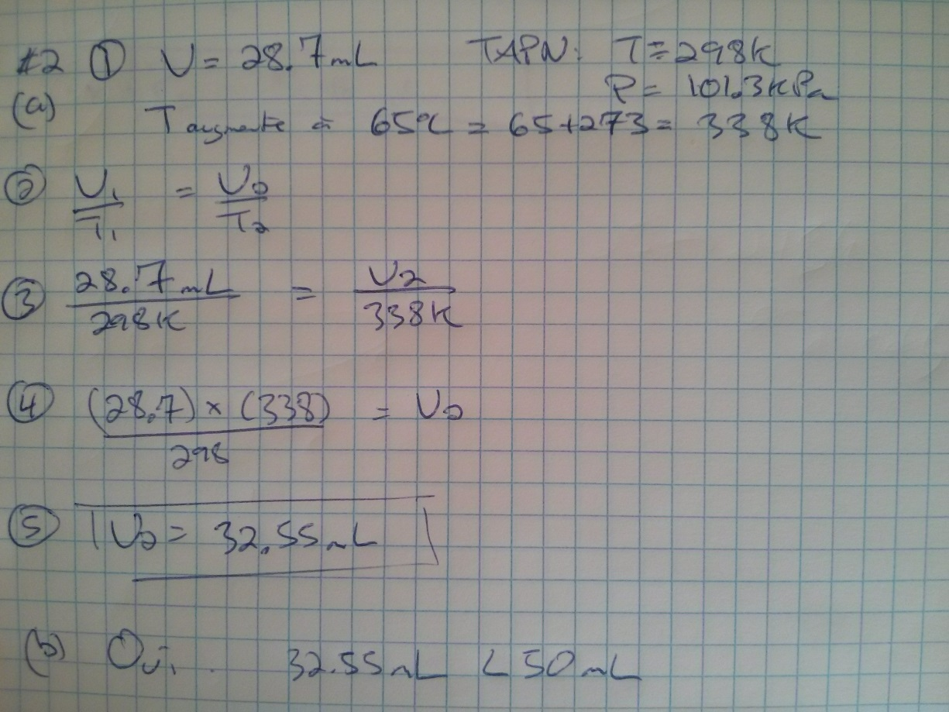
Solution #2
Un échantillon de 28.7 ml de O_{2(g)} est prélevé dans une seringue en verre à TAPN. Si la seringue est placé dans un four à 65°C jusqu’à ce que la température du gaz s’équillibre.
A) Quel volume occupera l’oxygène si la pression reste constante?
B) Si la seringue peut contenir jusqu’à 50 mL, est-ce que le piston pourra contenir tout le gaz?

Slide 14
Pratique
De l’hélium est entreposé dans une bonbonne en métal à 14°C et le gaz exerce une pression de 507 kPa. Quelle sera la pression à l’intérieur de la bonbonne si le tout se fait transféré à un entrepôt à 40°C. Donne ta réponse en atm.

Slide 15
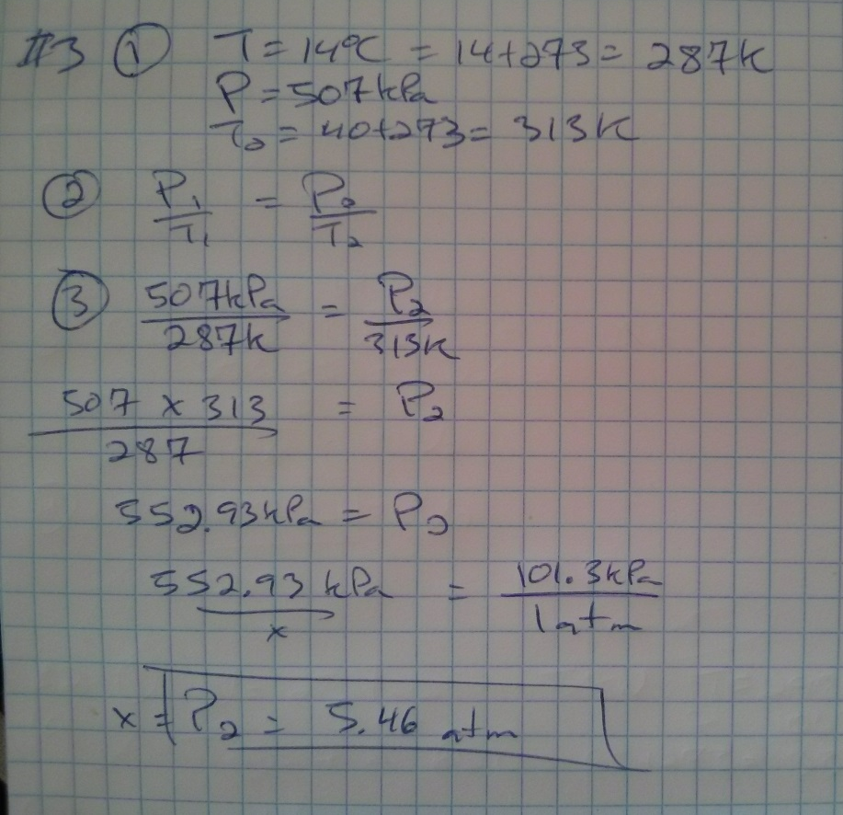
Solution #3
De l’hélium est entreposé dans une bonbonne en métal à 14°C et le gaz exerce une pression de 507 kPa. Quelle sera la pression à l’intérieur de la bonbonne si le tout se fait transféré à un entrepôt à 40°C. Donne ta réponse en atm.

